Slide 1
Ch05 燈光控制 – RGB LED

Slide 2
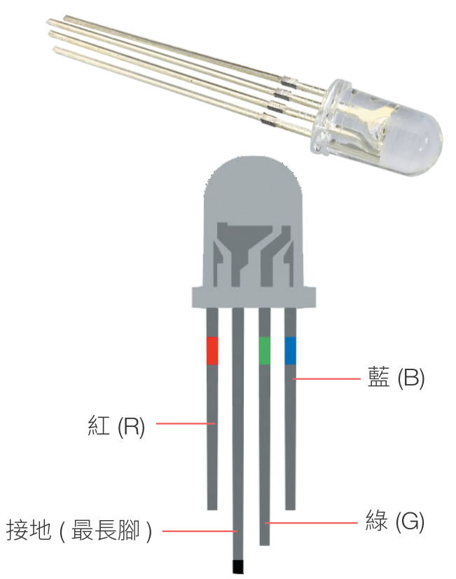
5-1 認識 RGB LED 與電阻
RGB LED
LED ( 發光二極體 ) 是一種通電就會發光的半導體元件，效率高、可靠且省電，普遍用於照明用途。
這裡使用的 RGB LED 只要對特定顏色的腳位輸入高電位，
該顏色的光就會點亮。

Slide 3
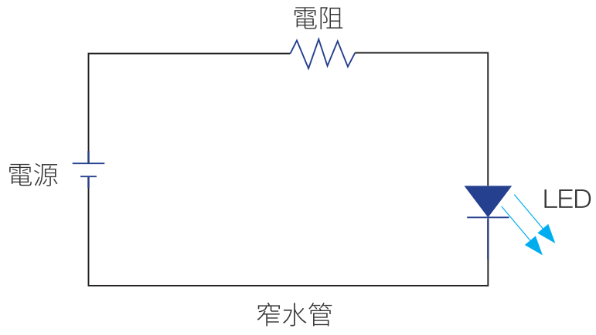

5-1 認識 RGB LED 與電阻
電阻
LED 能承受的電流量有限，為保護 LED，在控制板腳位和
LED 之間加入「電阻」，
以限制流經的電流量 。

Slide 4

5-1 認識 RGB LED 與電阻
歐姆 (ohms) 為衡量電阻值的單位。
220 歐姆
(紅-紅-棕)

Slide 5
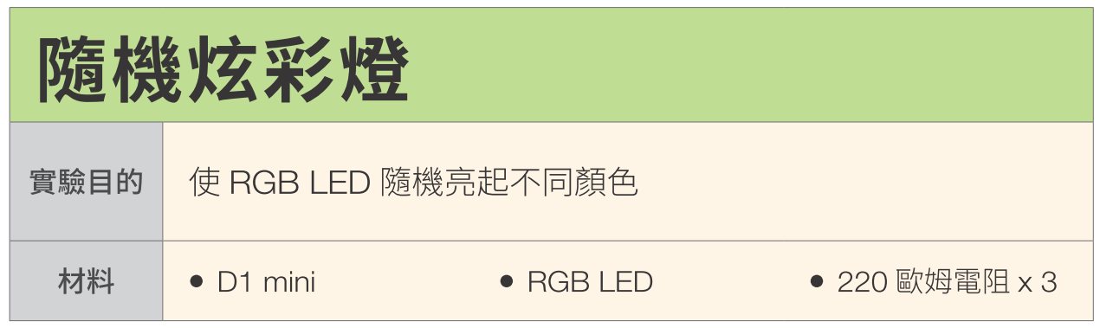
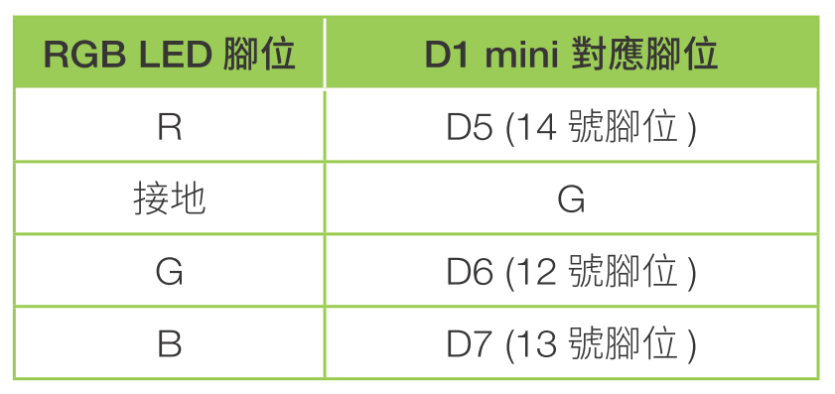
5-2 控制 RGB LED
Lab14
接線圖

Slide 6
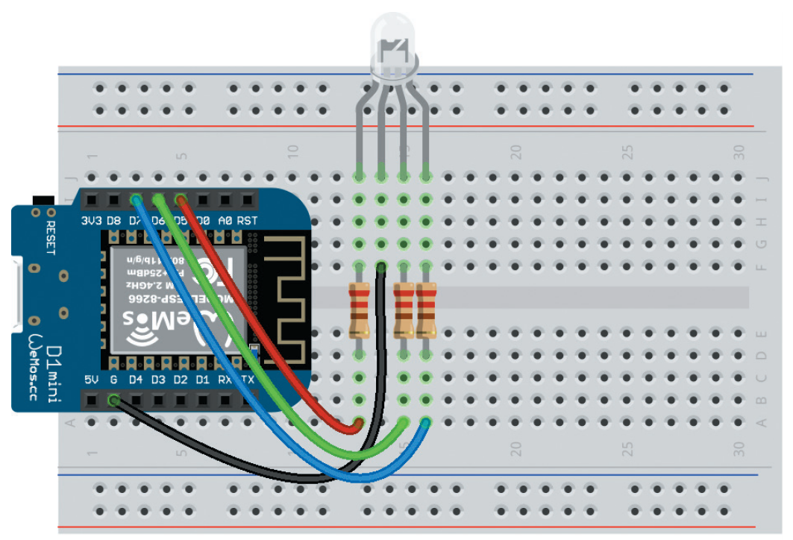
5-2 控制 RGB LED
控制板腳位與 RGB LED 的顏色控制腳位之間必須接上電阻。

Slide 7
5-2 控制 RGB LED
設計原理
匯入 urandom ( 亂數 ) 函式庫，
並呼叫 urandom.getrandbits() 方法取得亂數 :
urandom.getrandbits() 的參數代表要產生幾位元的亂數。
可用 urandom.getrandbits(1) 來決定 RGB LED 某顏色是否開啟。

Slide 8
5-2 控制 RGB LED
為避免三個顏色都剛好關閉，程式內會判斷，
若紅與綠色都被關閉，藍色就一定得打開
想知道某個腳位目前處於高電位還是低電位，可讀取:

Slide 9
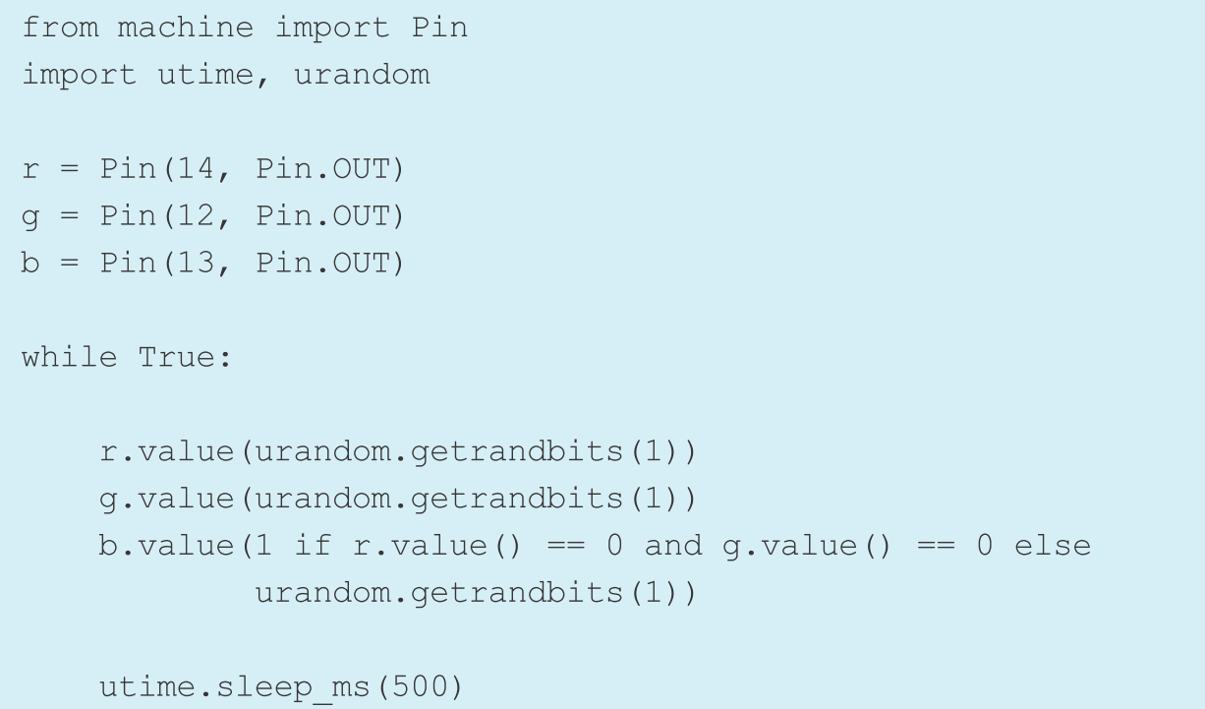
5-2 控制 RGB LED
lab5-1
程式設計

Slide 10
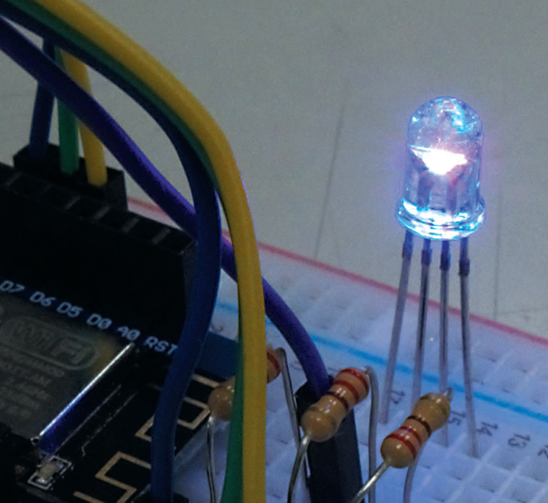
5-2 控制 RGB LED
實測
執行程式，可看到 RGB LED 每半秒會改變一次顏色 :

Slide 11
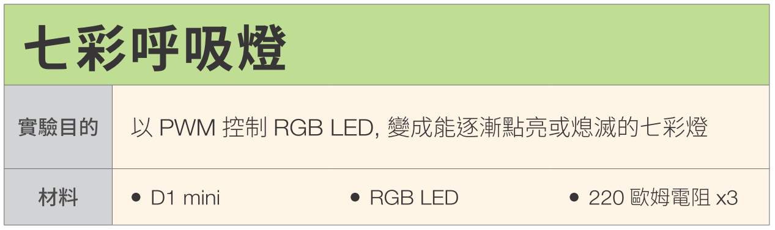
5-3 控制 LED 明暗度
Lab15
接線圖
同 Lab 14 。

Slide 12
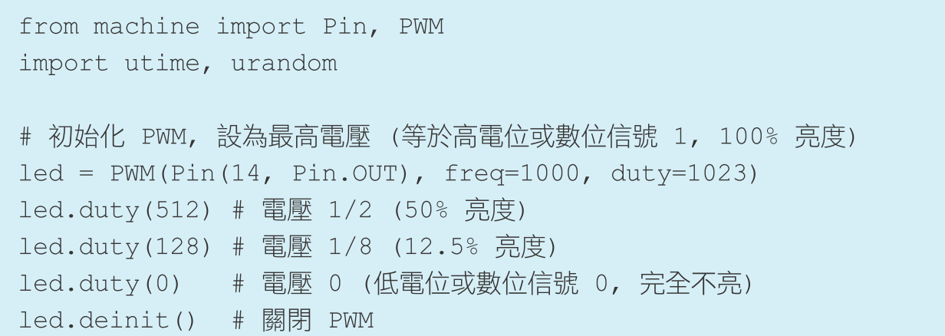
5-3 控制 LED 明暗度
設計原理
D1 mini 的 PWM 功能可調整輸出電壓和頻率 ;
藉由改變 PWM 工作週期改變電壓，來改變 LED 的亮度。

Slide 13
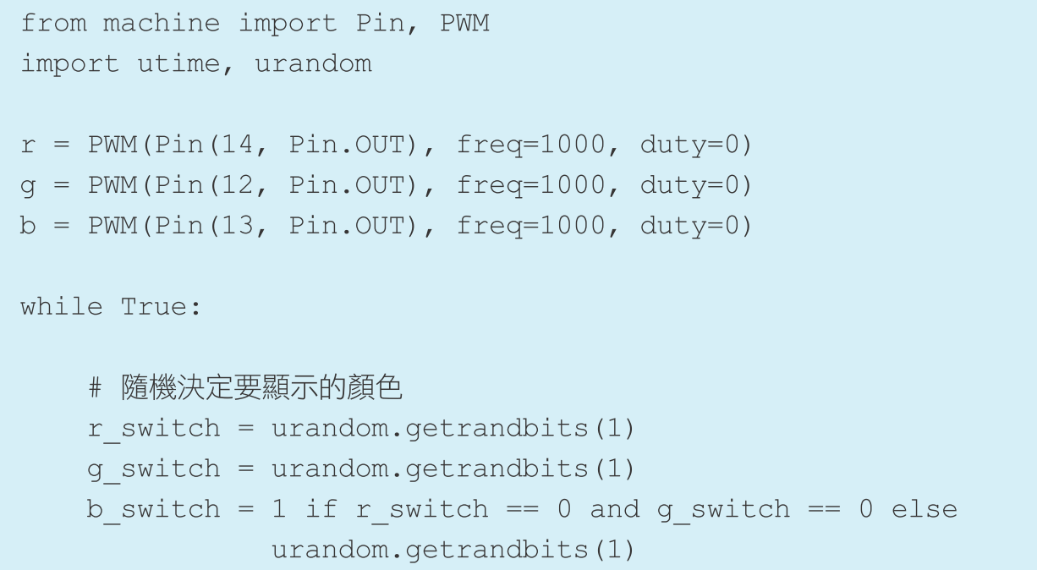
5-3 控制 LED 明暗度
lab5-2
程式設計

Slide 14
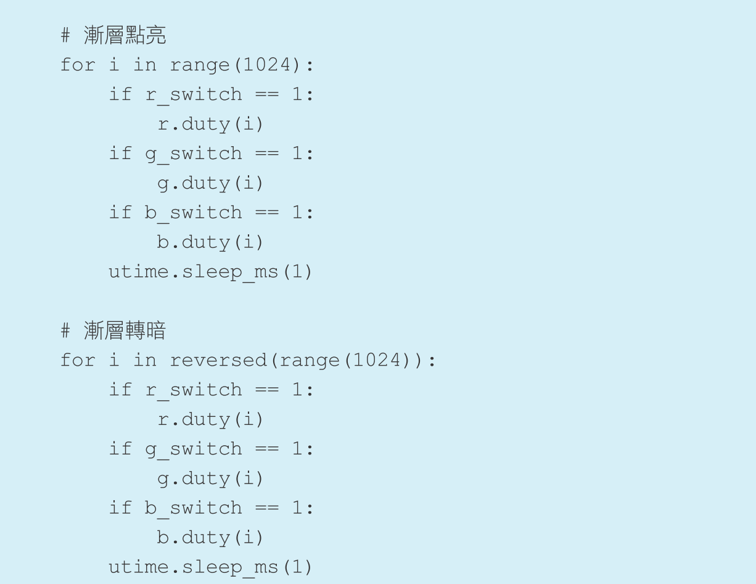
5-3 控制 LED 明暗度

Slide 15
5-3 控制 LED 明暗度
第一個 for 迴圈的 range(1024) 代表讓迴圈中變數 i 從 0 遞增到 1023 。
第二個 for 迴圈加上 reversed()，讓變數 i 從 1023 遞減至 0 。
迴圈中把RGB LED 各腳位的 PWM 工作週期設為變數 i，
燈的特定顏色就會漸亮再漸滅。
實測
執行程式，觀察 RGB LED 慢慢明滅的效果。

Slide 16
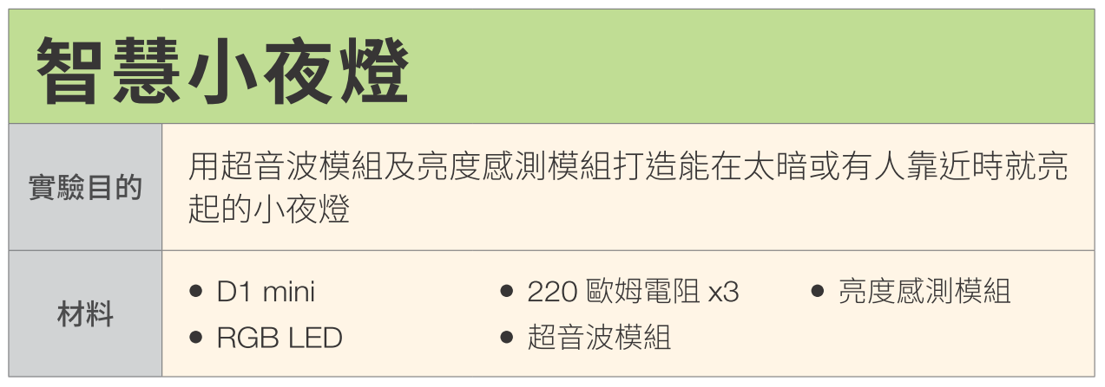
5-4 隨環境變化明暗度
Lab16

Slide 17
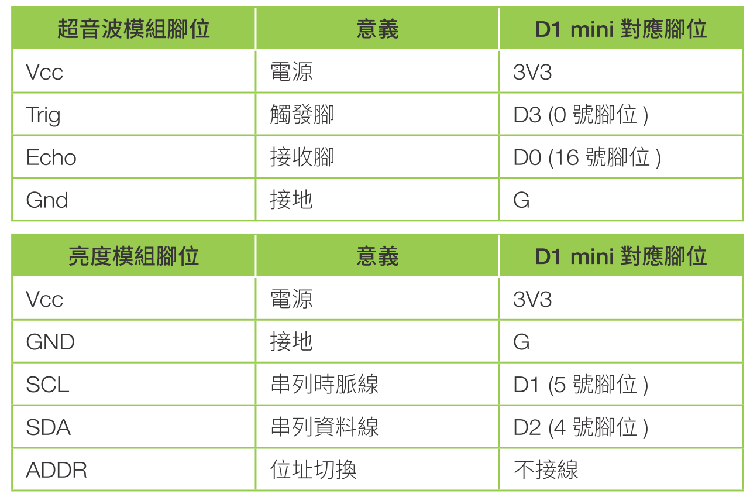
5-4 隨環境變化明暗度
接線圖

Slide 18
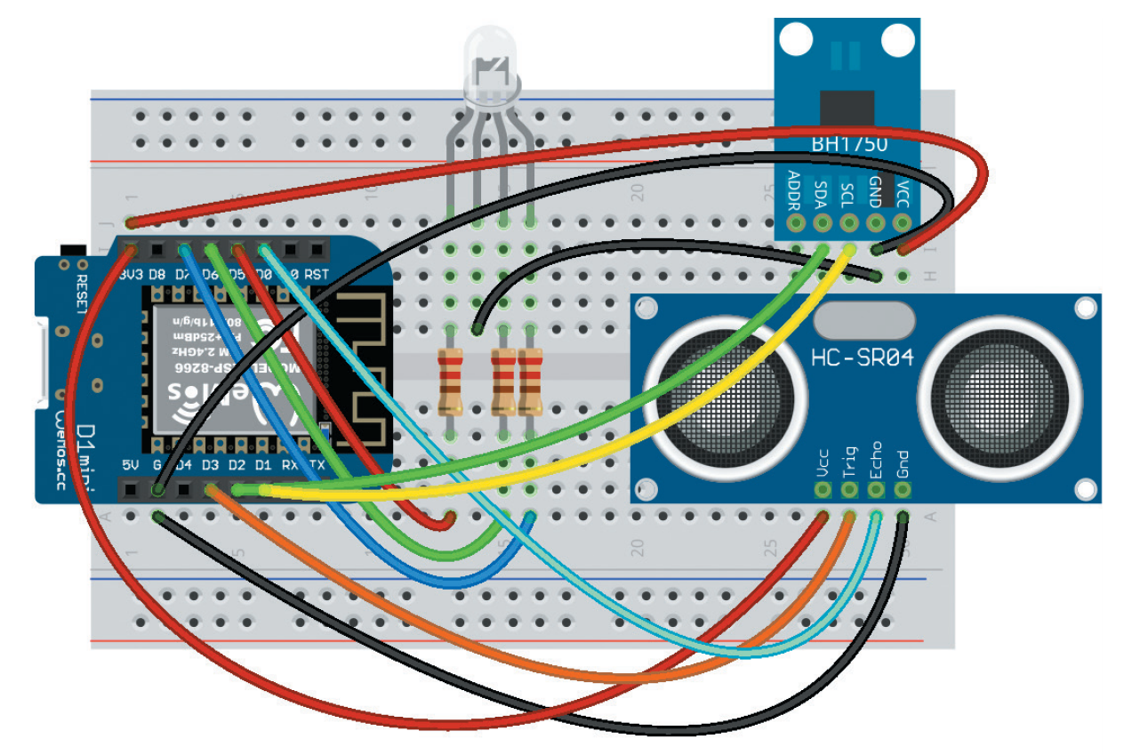
5-4 隨環境變化明暗度

Slide 19
5-4 隨環境變化明暗度
設計原理
希望小夜燈有以下功能 :
超音波模組感應到有東西靠近時，讓 LED 完全點亮。
若沒有，就根據環境亮度調整燈光，周遭越暗 LED 越亮。
( 只有環境亮度低於 256 lux 時才會亮，
LED亮度設為用 256 減去環境亮度再乘以 4。 )

Slide 20
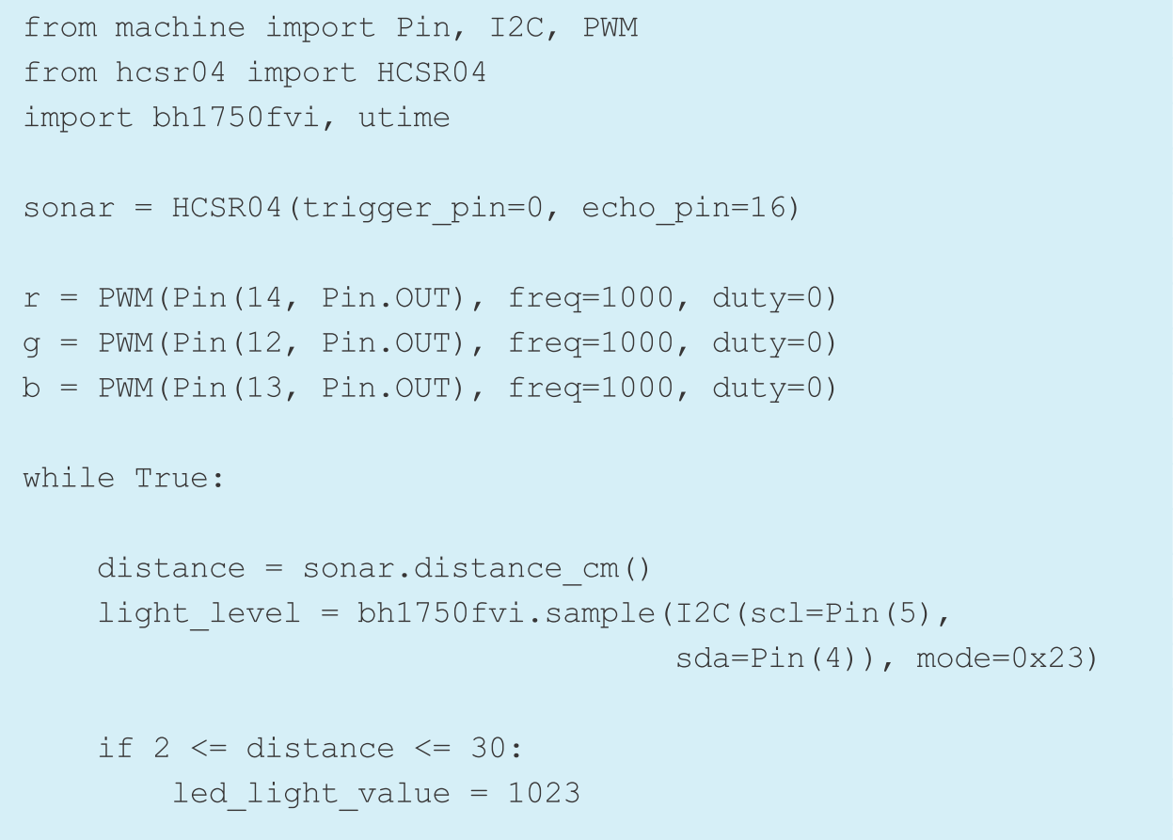
5-4 隨環境變化明暗度
lab5-3
程式設計

Slide 21
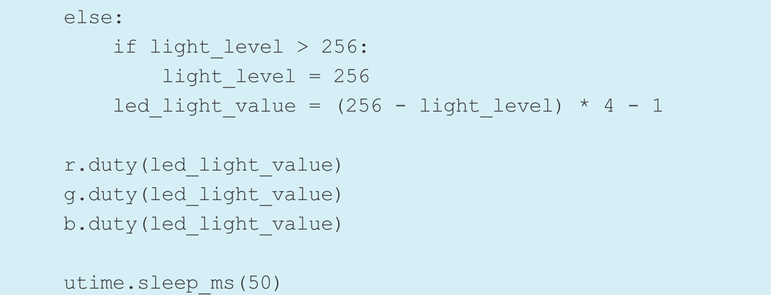
5-4 隨環境變化明暗度
實測
執行程式，將手放在超音波模組前面，LED 會完全點亮 ;
接著確保超音波模組前 30 公分沒有東西，遮住亮度感測器，燈光隨偵測到的環境亮度而漸亮。

